Slide 1
动漫卡牌定位视觉方案（2D）
推动机器视觉无所不在的存在
视觉小百科

Slide 2
目录
项目描述
项目验证
1
2
2
目录
目录
目录
3
配置清单
3
4
逻辑流程
4
评估结果&注意事项
5
6
售后服务

Slide 3
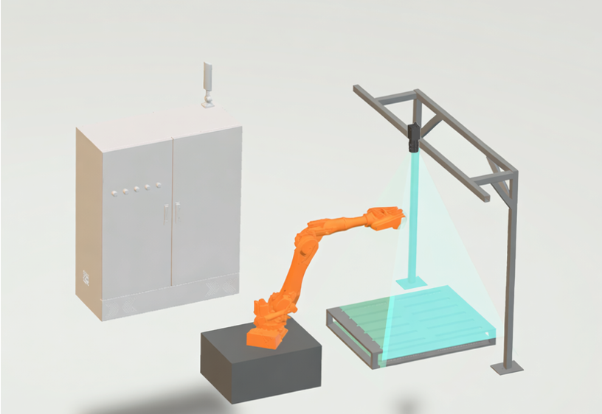
一、项目描述
●产品名称：动漫卡牌
●产品材质：纸
●产品颜色：彩色
●最大工作距离(mm)：300
●最小工作距离(mm)：不限制
●搜索范围(mm × mm)：500.0 * 500.0
●最小特征分辨要求(mm)：0.5
●工作节拍(pcs/min)：35
●检测时产品运动速度(m/s)：0
●相机安装方式：眼在手外
●工作距离(mm)：430
方案布局图

Slide 4

二、项目验证
参数名称 | 参数值
面阵相机型号 | A780AMU000
面阵相机类型 | 面阵相机
相机接口类型 | USB3.0
相机像素 | 2840 * 2840
镜头型号 | FA0615A
镜头品牌 | 长步道/CHIOPT
镜头焦距 | 6mm
镜头接口 | C
A(工作距离) = 430mm, B(视野宽度) = 550mm, C(视野长度) = 550mm
视野图

Slide 5

二、项目验证
检测流程

Slide 6

三、配置清单
系
统
构
成

Slide 7

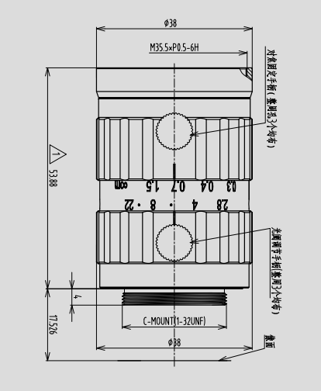
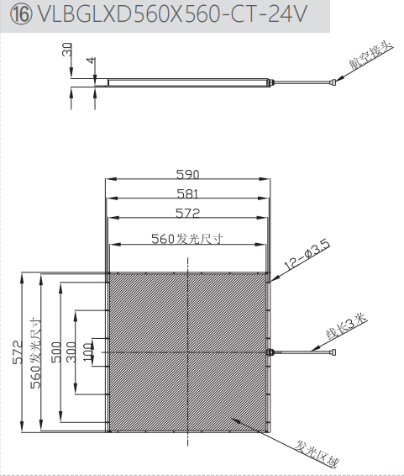
三、配置清单
相机尺寸图
镜头尺寸图
光源尺寸图

Slide 8
三、配置清单
序号 | 名称 | 型号 | 单位 | 数量 | 厂家
1 | 面阵相机 | A780AMU000 | 台 | 1 | 大华/dahua
2 | 镜头 | FA0615A | 个 | 1 | 长步道/CHIOPT
3 | 光源 | VLBGLDX560X560X-CT-24V | 个 | 1 | 纬朗/VLight
4 | 工控机 | - | 台 | 1 | -
5 | 显示器 | - | 台 | 1 | -
6 | 软件 | MVP | 套 | 1 | 大华/dahua

Slide 9
四、逻辑流程
逻辑流程
├── 图像采集
│ ├── 相机参数设置
│ │ ├── 曝光时间：根据卡牌表面反光特性调整，确保图像清晰
│ │ ├── 增益：优化信噪比，避免过曝或欠曝
│ │ └── 触发模式：采用硬触发同步机械手定位
│ └── 标定配置
│ ├── 使用N点标定（5×5网格）
│ ├── 标定板尺寸：50×50mm方格（满足0.5mm分辨率要求）
│ └── 输出H矩阵用于后续坐标转换
├── 预处理
│ ├── 图像增强
│ │ ├── 对比度调整：增强卡牌边缘与背景的差异
│ │ └── 亮度均衡：补偿托盘反射光不均匀
│ ├── 噪声抑制
│ │ └── 高斯滤波（3×3核）消除纸张纹理噪声
│ └── 彩色转灰度
│ └── 采用加权平均法（Y=0.299R+0.587G+0.114B）保留关键特征
├── 卡牌缺陷检测
│ ├── 模板匹配定位
│ │ ├── 训练标准卡牌模板（包含关键图案区域）
│ │ ├── 设置角度范围[-5°,5°]和尺度范围[0.95,1.05]
│ │ └── 输出定位坐标系用于后续检测
│ ├── 轮廓比对检测
│ │ ├── 使用模板匹配结果作为参考坐标

Slide 10
四、逻辑流程
│ │ ├── 设置边缘检测阈值80（突出卡牌边界）
│ │ └── 容差范围±0.2mm（对应像素误差≤4px）
│ ├── 斑点检测
│ │ ├── 二值化阈值：自动计算（Otsu算法）
│ │ ├── 面积过滤：排除<50px²噪点，保留>1000px²大缺陷
│ │ └── 圆度过滤：识别圆形污渍（圆度范围0.8-1.0）
│ └── 文字验证（可选）
│ └── 使用简版字符识别验证卡牌编号（需单独训练字体库）
├── 结果处理
│ ├── 判定规则
│ │ ├── 轮廓比对得分>95%且斑点数量≤3判定为OK
│ │ └── 否则标记NG并记录缺陷类型
│ └── 数据存储
│ ├── 保存检测结果到数据库（含时间戳、产品ID）
│ └── 异常图像存档（路径：D:\DefectImages\YYYYMMDD）
├── 通信处理
│ └── Modbus TCP通信
│ ├── IP地址：192.168.1.100:502
│ ├── 输出DO信号：Y0.0（OK）、Y0.1（NG）
│ └── 周期性发送检测状态（每500ms）
└── 统计处理
└── CPK分析
├── 收集连续1000件检测数据
┈ 计算关键尺寸CPK值（目标≥1.33）
└── 超差时触发预警（邮件通知维护人员）

Slide 11
五、评估结果&注意事项
05 评估结果 & 注意事项
现场环境
相机安装
物料一致性
风险点：现场光照不稳定可能影响图像质量。
解决方案：建议使用中孔背光源并固定亮度，避免环境光干扰。
风险点：相机安装位置偏移可能导致定位误差。
解决方案：采用机械定位支架并定期校准标定板，确保安装精度。
风险点：卡牌印刷颜色或图案差异可能影响模板匹配效果。
解决方案：在软件中设置多模板匹配机制，并预留一定角度和尺度容差范围。

Slide 12

六、售后服务
该设备上线后使用初期，我们会派专人进行全程跟踪；
处理解决可能发生的设备异常；
对现场人员进行培训指导；
设备调试完成后：售后服务一年；
若客户提出设备升级需求，我们会及时为您提供升级新方案。

Slide 13



感谢关注
视频号
抖音
更多信息请访问：www.ytzrtx.com

